Slide 1
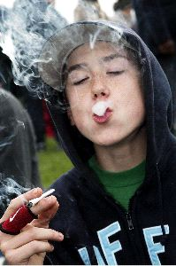
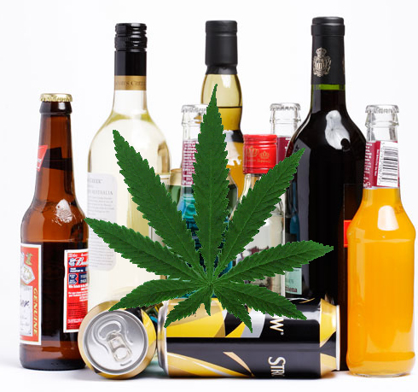
Las sustancias adictivas y su consumo

Slide 2
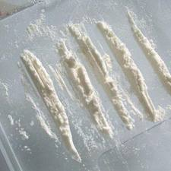
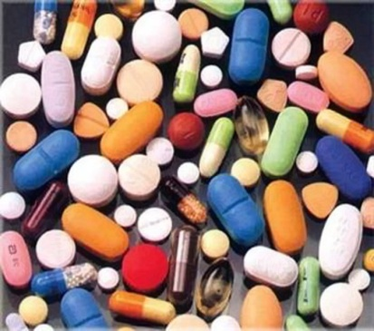
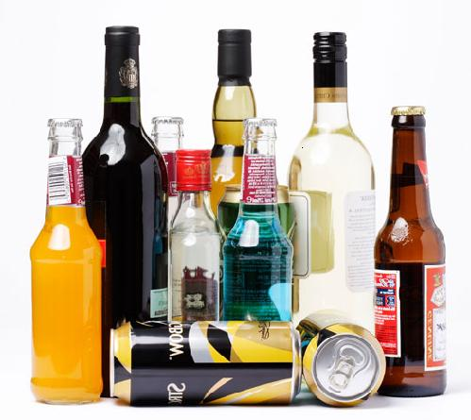
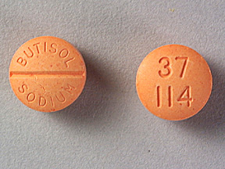
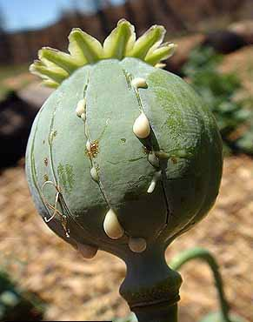
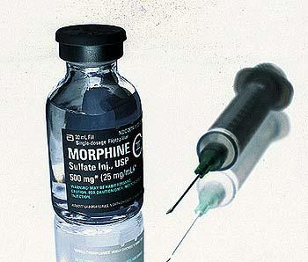
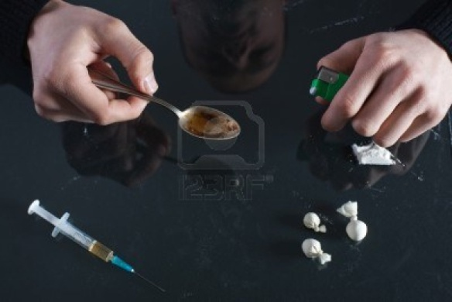
CLASIFICACIÓN
Estimulantes:
cocaína, anfetaminas.
Depresores o sedantes:
alcohol, barbitúricos
(butisol, amytal, etc.)
Narcóticos:
Opio, morfina, heroína.

Slide 3
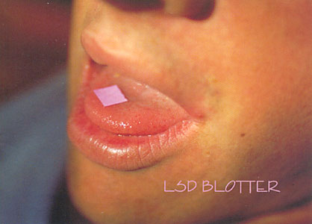


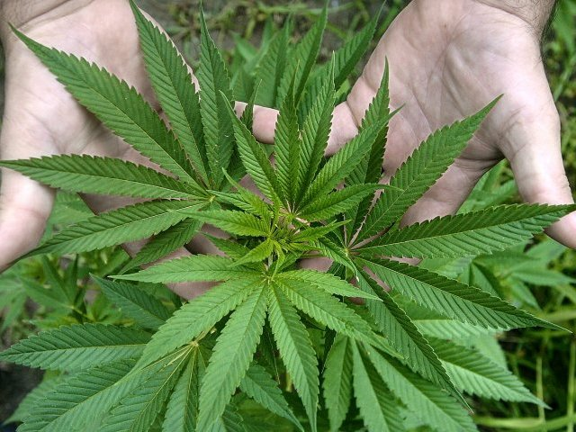
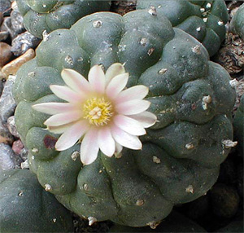
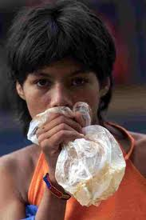
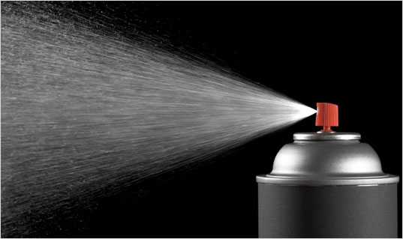
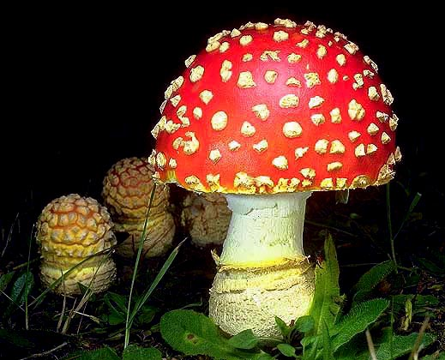

CLASIFICACIÓN
Solventes:
thinner, pegamento, gasolina, aerosol, quita esmalte.
Alucinógeno:
LSD, marihuana, peyote, hongos.

Slide 4
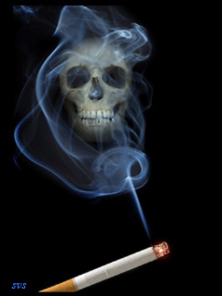
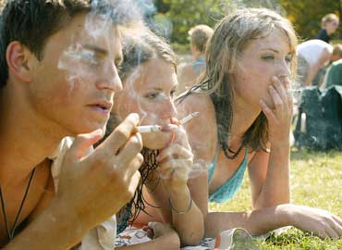
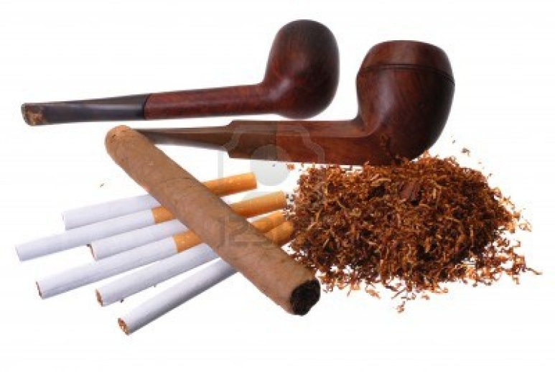
EL TABACO
El tabaquismo es un importante causal de accidentes cardíacos y cerebrovasculares, y ocupa los primeros lugares entre los factores que provocan cáncer. La nicotina provoca una de las adicciones más potentes, desarrollando en el fumador un conjunto de signos y síntomas denominado síndrome nicotínico.

Slide 5
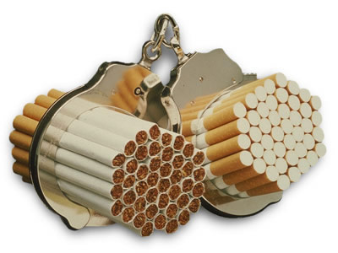
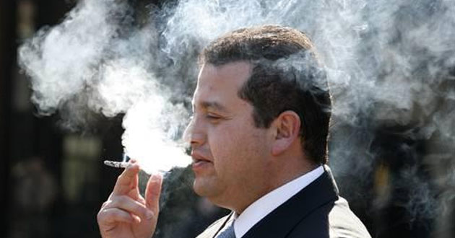


EL TABACO
Los estudios de conducta en adolescentes explican cómo las influencias sociales, por ejemplo observar a adultos y compañeros fumando, influyen en la decisión del adolescente de comenzar a fumar cigarrillos o no. También ha mostrado que los adolescentes suelen ser resistentes a muchos tipos de mensajes en contra del tabaco.

Slide 6
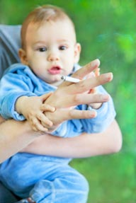

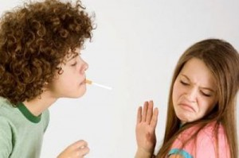
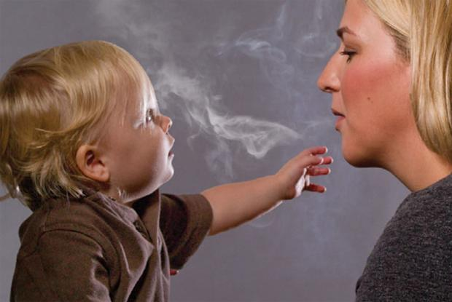
Adicionalmente, los problemas afectan a terceros que inhalan el humo ambiental del tabaco (fumadores pasivos). Se ha demostrado que este humo causa cáncer de pulmón y aumentan significativamente los casos de ataques asmáticos, infecciones cardiorespiratorias y muerte súbita.

Slide 7
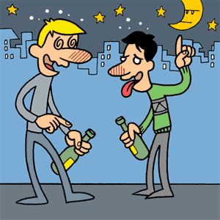
ALCOHOL
Las causas del alcoholismo son muy variadas, no habiendo acuerdo científico sobre este aspecto. Los factores cultural y biológico-genético explican gran parte de la patología. Esta adicción afecta a todas las clases sociales, por lo que no es aceptable una teoría que atienda al carácter sociocultural bajo como factor predisponente a la adicción, dado que en las clases altas el consumo es extensivo.

Slide 8
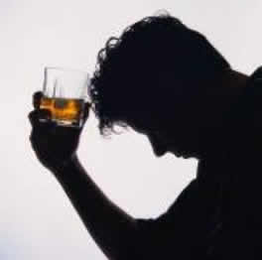
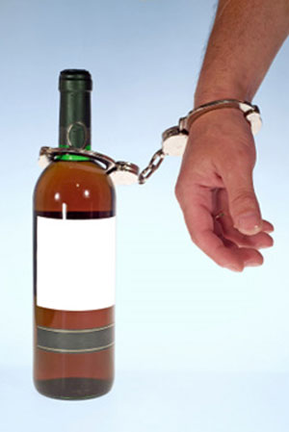
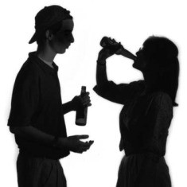



No se puede atribuir una explicación única de las toxicomanías, ya que influyen problemas sociales tan variados como el delito, los problemas familiares, el desempleo o la salud. La adicción al alcohol posee aspectos culturales importantes desde el momento en que el consumo es lícito y los menores, a pesar de las prohibiciones, no tienen problema para consumirlo. La publicidad y la permisibilidad aumentan el número de consumidores.

Slide 9
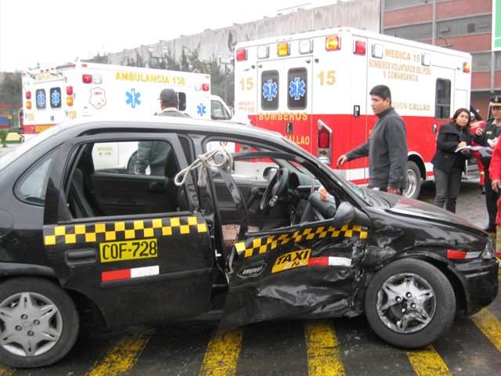

Los efectos del alcohol son inmediatos debido a que es absorbido casi instantáneamente, pasando directamente al torrente sanguíneo. Al llegar al cerebro, narcotiza las neuronas dificultando primero e impidiendo luego la comunicación entre ellas. Esto se produce en primer término en las regiones del cerebro encargadas del razonamiento y otros procesos complejos. A medida que la alcoholización progresa se afectan las regiones primitivas ante estímulos visuales y auditivos, que explican la gran cantidad de accidentes que producen.

Slide 10

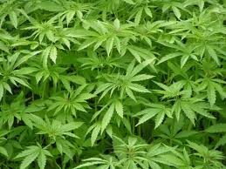
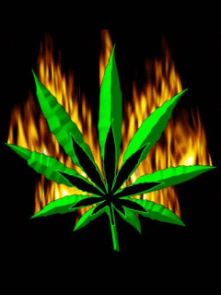
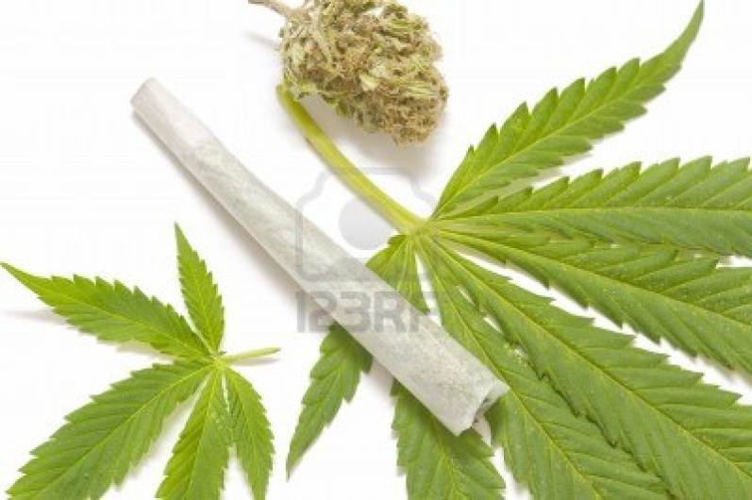
MARIHUANA
Puede presentarse en distintas modalidades de consumo, sea en hojas que se fuman directamente, en resina del arbusto o en aceite desprendido de éste último. De la modalidad en que se presente la droga dependerá su denominación: "marihuana" es el nombre de las hojas del cáñamo desmenuzadas, que después de secarse y ser tratadas pueden fumarse
Los síntomas característicos de la intoxicación son: ansiedad, irritabilidad, temblores, insomnios, muy similares a los de las benzodiacepinas.

Slide 11
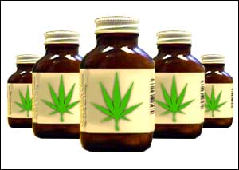
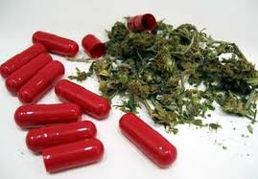
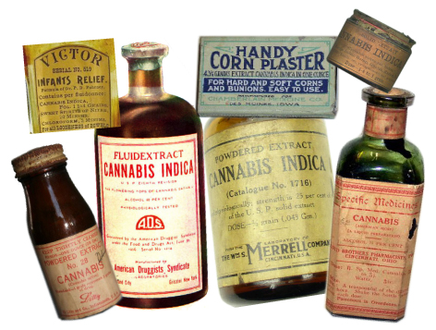
Terapéuticamente se aconsejó para tratamientos de insomnio y como sedante para el dolor. También se prescribió para terapias de patologías nerviosas, así como para el tratamiento de la tos, temblores en parálisis compulsivas, espasmos de vejiga e impotencia sexual que no provenga de enfermedad orgánica. Así mismo se recomendó como afrodisiaco, antineurálgico, tranquilizante para maníaco-depresivos, antihistérico, tónico cerebral, remedio para el vómito nervioso, epilepsia y enfermedades nerviosas. Estas recomendaciones fueron posteriormente desaconsejadas unánimemente por la medicina, estando en la actualidad en estudio sólo la legalización de un fármaco derivado de esta sustancia para mitigar los dolores en enfermos cancerosos.

Slide 12
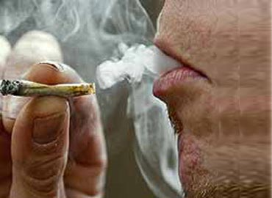
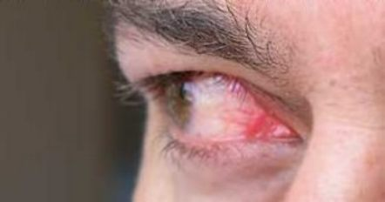
Existen serias preocupaciones por sus efectos a largo plazo sobre la salud. Exámenes hechos sobre 450 fumadores diarios de marihuana (que no fumaban tabaco) indican que en comparación con otras personas no fumadoras, dichas personas tenían más ausencias de trabajo por enfermedad y más visitas médicas por problemas respiratorios y otras enfermedades. Los resultados muestran que el uso regular de la marihuana provoca cáncer y problemas en los sistemas respiratorio, inmunológico y reproductivo.

Slide 13
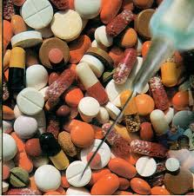
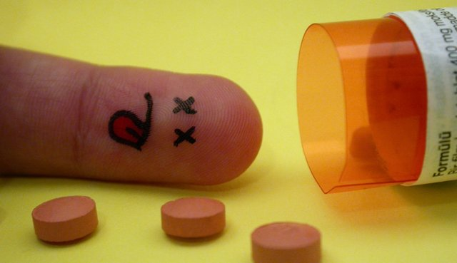

BARBITÚRICOS
Estas sustancias provocan una dependencia física y psíquica, así como tendencia a aumentar el consumo por el grado de tolerancia que poseen. Los sujetos con base neurótica son los más predispuestos a la dependencia de esta sustancia, al desear aliviar la ansiedad que sufren. La mortalidad por sobredosis es elevada, siendo el tipo de fármaco más usado para el suicidio. El consumo simultáneo con alcohol es frecuente, creando interacciones potenciadoras de los efectos de ambas drogas, caracterizadas por trastornos en la coordinación psicomotriz y por el descenso del nivel de conciencia.

Slide 14

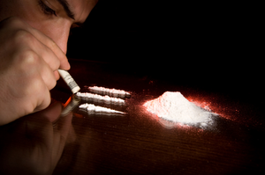
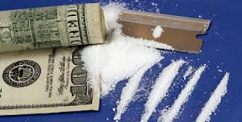
COCAÍNA
La cocaína es un alcaloide contenido en las hojas del arbusto "Erythroxylon coca" siendo químicamente un derivado de la latropina. Es un estimulante cerebral extremadamente potente, de efectos similares a las anfetaminas. Además, es un enérgico vasoconstrictor y anestésico local, siendo absorbido por las mucosas nasales cuando se la aspira, se metaboliza en el hígado y se elimina por la orina.

Slide 15
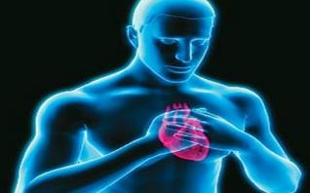
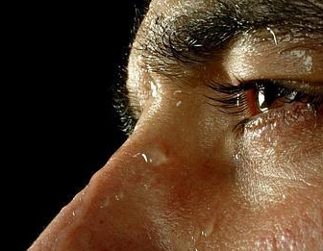
La cocaína estimula el sistema nervioso central, actuando directamente sobre el cerebro. Sus efectos fisiológicos inmediatos son: sudoración, aumento en la potencia muscular, midriasis, incremento de actividad cardíaca y presión sanguínea, dilatación de los vasos sanguíneos periféricos, convulsiones, aumento en el ritmo respiratorio y de la temperatura corporal. Estos síntomas pueden provocar la muerte por paro cardíaco o fallas respiratorias. Además se presentan irritaciones y úlceras en la mucosa nasal.

Slide 16
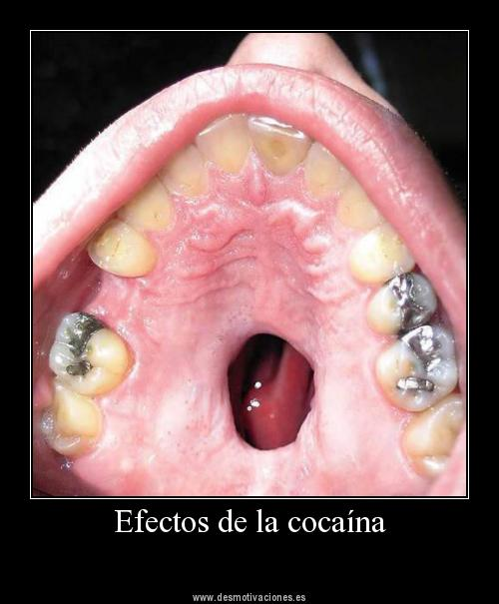
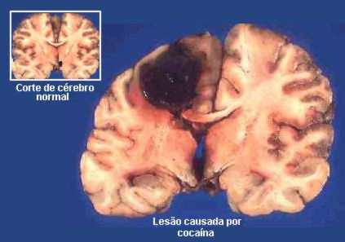
La cocaína es una droga extremadamente adictiva, cuyos efectos se perciben en un lapso de 10 segundos y duran alrededor de 20 minutos. Actúa directamente sobre los centros cerebrales encargados de las sensaciones del placer. Dada su alta capacidad de producir daños y hasta destrucción celular, las sensaciones que eran placenteras en sujetos recién iniciados se convierten en efectos desagradables como agitación, llanto, irritabilidad, alucinaciones de tipo visual, auditiva y táctil, delirio paranoide, amnesia, confusión, fobias o terror desmedido, ansiedad, estupor, depresión grave y tendencias suicidas. Los efectos psíquicos reconocidos por la mayoría de los autores y recogidos en publicaciones recientes incluyen euforia, inestabilidad, aumento de la comunicación verbal y de la seguridad en uno mismo, inquietud, anorexia, insomnio e hipomanía.

Slide 17
¿Qué hacer en caso de una sobredosis?
Llamar inmediatamente a un médico, quien decidirá las medidas que hay que tomar y administrará, eventualmente un tratamiento.
Hay que informarle, lo más exactamente posible, acerca del producto o sustancia ingerida, inyectada o fumada.
Mientras se espera la llegada del médico:
1. Si el sujeto aún respira bien y tiene buen pulso, pero está inconsciente :
- No darle nada de beber.
- No tenerlo de espaldas, sino volverlo de costado para que, si vomita, no se ahogue.
2. Si la piel del sujeto se torna azul, tiene dificultad para respirar o ya no respira:
- Proceder inmediatamente a la respiración artificial, boca a boca, porque en caso de paro respiratorio, la muerte sobreviene en unos minutos, hasta la llegada del médico o de la ambulancia, o bien, hasta que se reanude normalmente la respiración.

